Slide 1
חזרה על Jinja
מבנה פרויקט
הגדרת משתנה
שימוש ב-include
תנאים
לולאות
בלוקים

Slide 2
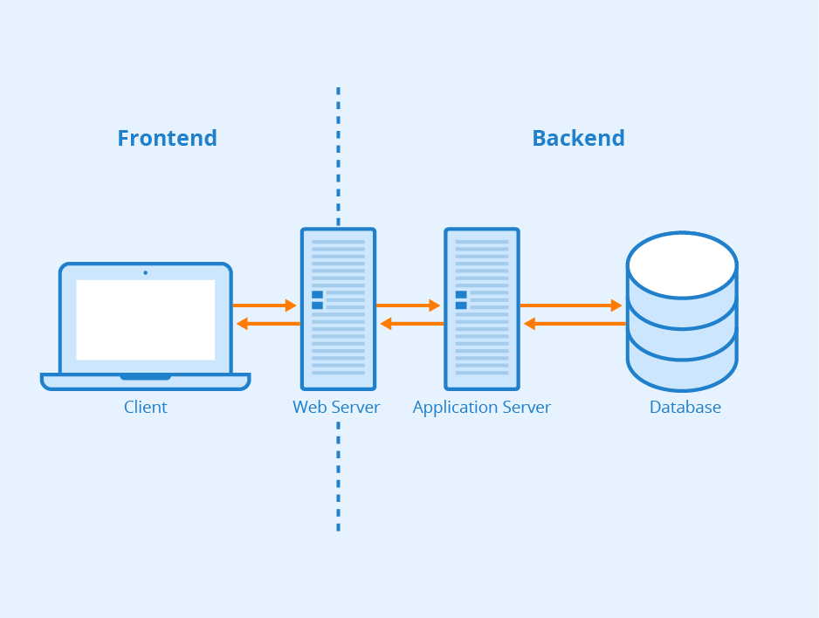
מבוא
כיצד עובד האינטרנט?
https://www.seobility.net/en/wiki/Frontend
Notes:
איזה סוג מחשב אתם, האם אתם רשומים למערכת, מה הצורה של המידע שאתם מחכים לו – כל הלוגיקה הזאת מתחילה לרוץ מאחורי הקלאים

Slide 3
URL
URL – מחרוזת שמזהה משאב באינטרנט באמצעות מיקום המשאב (IP)
URL מצביע על כתובות IP שמוגדרות ב-DNS
מבנה הכללי של URL:
<protocol>://<hostname>/<relative-path>?<query-parameters>

Slide 4
Query Parameters(פרמטרים)
<protocol>://<hostname>/<relative-path>?<query-parameters>
רכיב הפרמטרים ב-URL נותן הקשר ומשמעות מסוימת לעמוד הנצפה
המבנה הכללי של הפרמטרים הוא:
?key1=value1&key2=value2&…&keyN=valueN
Notes:
להראות כמה דוגמאות באינטרנט עם route למשל: Airbnb, Twitter

Slide 5
REQUEST
בקשה (request) באינטרנט
שיטות של בקשה
GET
POST
REST
Notes:
איזה סוג מחשב אתם, האם אתם רשומים למערכת, מה הצורה של המידע שאתם מחכים לו – כל הלוגיקה הזאת מתחילה לרוץ מאחורי הקלאים

Slide 6
משאבים
כל אתר שומר מידע חיוני המשמש לתפעולו.
מידה זה יכול להיות משתמשים, מוצרים, הזמנות, מסמכים או כל דבר אחר, והוא נשמר בטבלאות שבבסיסי הנתונים של האתר.
לעתים יש צורך לנהל משאבים אלו, כשהרצוי הוא להקפיד על ניהול אחיד למשאבים שונים.
ננהל בקשות לעמודים עם routes.
נשנה תצוגה של העמודים באמצעות query paramenters.
Notes:
אפשר להשתמש בroutes לא רק כדי להגיע לעמודים אלא גם כדי לשלוח ולקבל נתונים מהאתר (למשל שאילתות מבסיס הנתונים)

Slide 7
Routes לעמודי HTML
הנתיבים שנגדיר לעמודי html הוא לפי שמם, כאשר עמוד שמורכב מיותר ממילה בודדת יופרד בקווים מפרידים, למשל:
/about (or: about-us)
/catalog
/catalog?id=3
/catalog?id=3&color=green&size=large
/product
/login
/cart
/user/profile

Slide 8
בקשה (request) באינטרנט
בקשה (request): הפעולה שמתבצעת כשמשתמש פונה למשאב מסוים באינטרנט.
משאב באינטרנט בא לידי ביטוי באמצעות הנתיב שלו,
URL / path / route / endpoint.
למשל:
עבור הפנייה לאתר http://www.google.com מתבצעת בקשה לקבלת עמוד הבית והמשאבים שבו.
עבור הפנייה ל http://www.google.com/maps מתבצעת בקשה לקבלת Google Maps.
ב-Flask, אובייקט request זמין לתשאול רק לאחר יבואו מהחבילה flask.
אובייקט זה שומר נתונים ומידע על הבקשה שהתבצעה.

Slide 9



המחשה לתהליך בקשה ותגובה
השרת שבו מאוחסן האתר מחפש את המשאבים המבוקשים
בעקבות הפנייה נשלחת בקשה (request) לקבלת כלל המשאבים של האתר
משתמש פונה לכתובת של אתר אינטרנט דרך כתיבתו ב-URL או דרך לחיצה על קישורים
שרת מרוחק
מחשב אישי
השרת מחזיר תגובה (response) שכוללת את המשאבים המבוקשים

Slide 10
שיטות של בקשה באינטרנט
כל בקשה באינטרנט (פנייה ל-URL או route) יכולה להיות באחת מהשיטות הבאות:
GET (ברירת המחדל)
POST
PUT (בשימוש בקריאות API)
DELETE (בשימוש בקריאות API)
כל עוד לא הוגדר אחרת השיטה מוגדרת כ-GET. היא ברירת מחדל.
Notes:
GET – לקחת משהו
בPOST – לשלוח משהו. זה למשל דרך forms (טפסים)
PUT – מקביל ל-UPDATE בבסיס נתונים
PUT ו-DELETE – נדבר עליהם כשנעבור לדבר על ajax

Slide 11
שיטה GET
משמעות השיטה GET היא קבלת המשאבים שקשורים לנתיב הבקשה.
המשתמש יכול לשלוח נתונים ביחד עם שליחת הבקשה, במודע או שלא במודע.
שליחת נתונים עם הבקשה עשויה להשפיע על תצוגת הדף שחוזר עבור הבקשה.
ב-GET, שליחת הנתונים מתבצעת באמצעות Query Parameters ב-URL.
דוגמא:
/catalog/cars/?key1=value1&key2=value2&…&keyN=valueN
ניתן לשלוח query parameters לכל משאב, אבל לא כל משאב מתחשב בכל הפרמטרים...
דוגמא: https://www.yad2.co.il/products/all

Slide 12





המחשה - GET
המשתמש ״מבקש״ את הכתובת:
/products/all
השקת מחפש את המשאב /products/all
האם השיטה היא GET?
אם כן – האם יש פרמטרים להתחשב בהם?
אם כן – הצג את התוצאות לפי הפרמטרים הרלוונטיים.
אם לא – הצג את כל התוצאות

Slide 13
המחשה - GET
המשתמש ״מבקש״ את הכתובת:
/products/all
המשתמש נעזר בטופס סינון התוצאות שבעמוד, שהוא מסוג GET, כדי לסנן לפי המותג טיוטה ומחיר 20000
השקת מחפש את המשאב /products/all

Slide 14
המחשה - GET
המשתמש ״מבקש״ את הכתובת:
/products/all
המשתמש נעזר בטופס סינון התוצאות שבעמוד, שהוא מסוג GET, כדי לסנן לפי המותג טיוטה ומחיר 20000
השקת מחפש את המשאב /products/all
הטופס, שהוא מסוג GET, מפנה בחזרה לאותו עמוד, הפעם עם פרמטרים ב-URL

Slide 15
המחשה - GET
המשתמש ״מבקש״ את הכתובת:
/products/all
הטופס, שהוא מסוג GET, מפנה בחזרה לאותו עמוד, הפעם עם פרמטרים ב-URL
האם השיטה היא GET?
אם כן – האם יש פרמטרים להתחשב בהם?
אם כן – הצג את התוצאות לפי הפרמטרים הרלוונטיים.
אם לא – הצג את כל התוצאות

Slide 16
שיטה POST
משמעות השיטה POST היא בקשה למשאב ביחד עם שליחה מאובטחת של נתונים.
בקשה תשלח בשיטת POST אך ורק אם המשתמש יבצע זאת במפורש.
רוב המשתמשים מבצעים בקשות בשיטה זו שלא במודע, מפתחים מבצעים זאת במודע.
שליחת הנתונים נוטה להשפיע על הנתונים שבבסיס הנתונים של האתר.
ב-POST הנתונים אינם נשלחים ב-URL אלא באובייקט שמכונה Payload או form data.
השיטה POST בדרך כלל קשורה לטפסים שמכילים מידע רגיש כמו טופס ההרשמה לאתר, טופס של העברה בנקאית, טופס של כניסה לאתר, טופס של הזמנת מוצרים וכו׳.
Notes:
זה לא שיטה של ברירת מחדל

Slide 17
המחשה - POST
המשתמש ״מבקש״ את הכתובת:
/products/all
השקת מחפש את המשאב /products/all
האם השיטה היא GET? אם כן – הצג עמוד
אם לא – האם השיטה היא POST?
אם כן – האם יש נתונים להתחשב בהם?
אם כן – השתמש בהם בהתאם והחזר תשובה.
אם לא – החזר תשובה.

Slide 18
המחשה - POST
המשתמש ״מבקש״ את הכתובת:
/products/all
המשתמש מזין את הנתונים הנדרשים בטופס מסוג POST כדי לבצע את הרכישה באתר, כולל כתובת, פרטי אשראי ועוד. שולח את הטופס.
השקת מחפש את המשאב /products/all

Slide 19
המחשה - POST
המשתמש ״מבקש״ את הכתובת:
/products/all
המשתמש מזין את הנתונים הנדרשים בטופס מסוג POST כדי לבצע את הרכישה באתר, כולל כתובת, פרטי אשראי ועוד. שולח את הטופס.
השקת מחפש את המשאב /products/all
הטופס, שהוא מסוג POST, מפנה את הנתונים לroute שנועד לטפל בהם

Slide 20
המחשה - POST
המשתמש ״מבקש״ את הכתובת:
הטופס, שהוא מסוג POST, מפנה את הנתונים לroute שנועד לטפל בהם
השרת מחפש את המשאב שעונה על הכתובת
האם השיטה היא GET? אם כן – הצג עמוד
אם לא – האם השיטה היא POST?
אם כן – האם יש נתונים להתחשב בהם?
אם כן – השתמש בהם בהתאם והחזר תשובה.
אם לא – החזר תשובה.

Slide 21
Flask – Query Parameters
ב-Flask, הגישה על עמוד מסוים ל-query parametenrs שהועבר אליו נעשית באמצעות אובייקט request ועל-ידי request.args[‘QUERY_PARAM_KEY’].
דוגמה – עבור הבקשה ל-/catalog?id=3 :
יש לייבא את האובייקט request מ-flask
לאחר מכן לפנות למפתח args ולקחת את המפתחות שמזוהים עם הפרמטרים

Slide 22

Flask
טפסים
request.method
Forms
Files

Slide 23
השיטה GET וטפסים
בהגדרה של טפסים אנו יכולים להגדיר
<form method=“GET” action=“”>.
משמעות הגדרה זו היא שנתוני הטופס יישלחו בשיטת GET לכתובת שב-action.
בשליחת הטופס בGET- נתוני הטופס יועברו בצורה של query parameters.
דוגמא: www.google.com
Notes:
אם אתה רוצה לשלוח לחברים את הלינק, אז הוא יכול לכול בתוכו את על הפרמטרים בפנים (משהו שהוא גלוי ולא צריך להסתיר)
www.google.com (שם גם form עם method של GET)
https://www.google.co.il/search?q=Gurion
לשים לב לinputs שהם hidden – הם גם נשלחים ביחד עם הקלט שהזנתם. נהםוך אותם לגלויים ננסה לשלוח שוב את ה-URL עם פרמטרים חדשים.

Slide 24
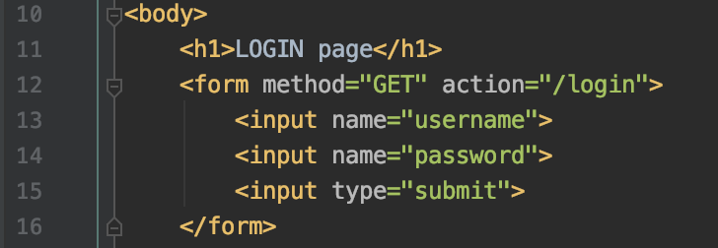
השיטה GET וטפסים
מכיוון ש-GET משרשר את ערכי הטופס ב-URL הוא נחשב לשיטה שאינה מאובטחת.
לטפסים שמכילים מידע רגיש (סיסמא, פרטי אשראי, חשבון בנק וכו׳) כמו טפסי הרשמה, כניסה לאתר, רכישת מוצר וכדומה, נרצה להשתמש בשיטה אחרת, POST, שנחשבת מאובטחת.
דוגמא:

Slide 25
השיטה GET וטפסים
אז מתי נשתמש ב-GET?
כאשר המידע שבטופס לא מכיל מידע רגיש.
כשאנו מעוניינים לשתף קישור עם אנשים אחרים (תוצאות חיפוש, מוצר, עמוד קטלוג וכו׳).
חיפוש בgoogle: טופס בשיטת GET שמשרשר פרמטרים ב-URL ומאפשר שיתוף לתוצאות חיפוש.

Slide 26
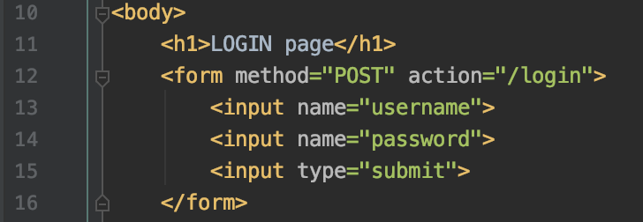
השיטה POST וטפסים
בהגדרה של טפסים אנו יכולים להגדיר
<form method=“POST” action=“…”>
משמעות הגדרה זו היא שנתוני הטופס ישלחו בשיטת POST לכתובת שב-action.
בשליחת טופס ב-POST נתוני הטופס יועברו בצורה מאובטחת לשרת.
דוגמא:

Slide 27
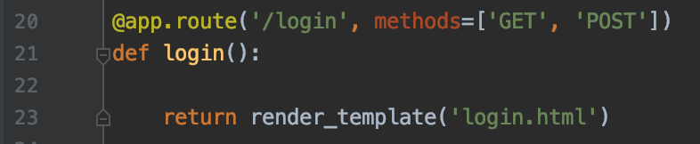
request.method
Flask מספק אובייקט בשם request שמאפשר לברר בפשטות את שיטת הבקשה ל-route.
GET הינה שיטת ברירת מחדל של בקשה ל-route!
כדי לאפשר ל-route להגיב לשתי שיטות אלו – עלינו לציין זאת במפורש!
אז איך נדע באיזו שיטה ביקשו /login?
כדי לברר באיזו שיטה בקשה נשלחה נצטרך:
לייבא את האובייקט request מ-flask
לגשת ל-request.method ולבדוק האם ערכו ״GET״ או ״POST״

Slide 28
Forms בשיטת GET
Flask מספק אובייקט בשם request שמאפשר אינטראקציה פשוטה מאוד עם נתונים שנשלחו מטפסים בשיטת GET.
כדי להשתמש בערך שנשלח מטופס נצטרך:
לייבא את האובייקט request מ-flask.
לגשת ל-request.args, שהוא מסוג dict, ולחלץ ממנו את הערך של השדה הרלוונטי באמצעות:
Request.args[‘FIELD_NAME’]
דוגמא – שימוש ערך החיפוש שהועבר בטופס.

Slide 29
Forms בשיטת POST
Flask מספק אובייקט בשם request שמאפשר אינטראקציה פשוטה מאוד עם נתונים שנשלחו מטפסים בשיטת POST.
כדי להשתמש בערך שנשלח מטופס נצטרך:
לייבא את האובייקט request מ-flask.
להוסיף את השיטה POST ל-route הרצוי.
לגשת ל-request.form, שהוא מסוג dict, ולחלץ ממנו את הערך של השדה הרלוונטי באמצעות:
request.form[‘FIELD_NAME’]
דוגמא – שימוש ערך החיפוש שהועבר בטופס.
Notes:
תנסו לבנות בעצמכם את

Slide 30
Files – שמירת קבצים שנשלחו בטופס
לא נלמד בקורס כיצד להעלות קבצים שנשלחו בשדה מסוג file.
מומלץ ללמוד באופן עצמאי:
https://flask.palletsprojects.com/en/1.1.x/quickstart/#file-uploads
https://flask.palletsprojects.com/en/1.1.x/patterns/fileuploads/#uploading-files
Notes:
שליחת קובץ חייב להיות בשיטת post
חלק זה כלמידה עצמית

Slide 31
Flask
Session
Notes:
כשעשינו לוגין אז ברצונינו שבמסך הראשי יהיה מוצג לוגאאוט במקום. כאן ה-sessions באים לעזרתינו.

Slide 32
Session
Session הוא משתנה גלובאלי שניתן לשמור בו נתונים שיהיו זמינים בכל מקום.
נהוג לנצל Session כדי לשמור מידע על המשתמש.
כלומר לאחר התחברות של המשתמש לאתר ובכך להציג את האתר באופן שמותאם אליו.
כדי להשתמש ב-Session חייבים להגדיר מפתח ייחודי שמכונה SECRET_KEY במופע של אפליקציית ה-Flask (כלומר ב-app).
בפרויקט הדבר נעשה עבורכם באופן חלקי (תצטרכו לשנות את הkey בעצמכם).
Session בא לידי ביטוי במשתנה בשם session שהוא מסוג dict, הוא גלובאלי ולכן – הוא זמין בכל מקום בקוד.
זמן ברירת מחדל ל-session הוא 31 ימים, ניתן לשינוי באמצעות הגדרת PERMANENT_SESSION_LIFETIME.
Notes:
כל פעם כשמשתמש מתחבר לאתר אפשר להגיד שנפתח עליו session, כל פעם שהוא יוצא – נסגר עליו session.
גם על PERMANENT_SESSION_LIFETIME יש לכם שליטה בפרוייקט – מגדירים את המשתנה בתוך settings.py .

Slide 33
Session
שמירה במשתנה session כמו בכל משתנה מסוג dict, תתבצע באופן הבא:
session[‘KEY’] = VALUE
דוגמאות:
session[‘username’] = ‘Arseni’
session[‘logged_in’] = True
session[‘user’] = {‘firstname’: ‘Arseni’, ‘lastname’: ‘Pertzovski’}
שליפה ממשתנה session מתבצעת באמצעות get, באופן הבא:
session.get(‘KEY’) למשל: session.get(‘username’)
Notes:
כל פעם כשמשתמש מתחבר לאתר אפשר להגיד שנפתח עליו session, כל פעם שהוא יוצא – נסגר עליו session.
גם על PERMANENT_SESSION_LIFETIME יש לכם שליטה בפרוייקט – מגדירים את המשתנה בתוך settings.py .
ב-jinja הנוטציה לחלץ את המשתנה מתוך ה-session תהיה: session ואז נקודה ושם המשתנה.
בגינגה לא צריך לייבא את ה-session.

Slide 34
Session
תרגיל session:
הגדירו route בשם /login (בשיטת GET).
בתגובה ל-route – הציגו טופס התחברות עם שדה input ששמו ’username’ שמצפה לשם משתמש.
הגדירו route בשם /login בשיטת POST.
התגובה ל-route תבדוק אם קיים ערך בשדה username שנשלח מהטופס.
אם קיים ערך אז הוא יישמר במשתנה session תחת המפתח ’username’.
שפרו את התגובות ל-route שלעיל כך ש:
טופס ההתחברות יוצג רק אם המפתח ’username’ אינו קיים ב-session, אחרת הפנו לדף הבית.
פעולת השמירה ב-session תתבצע אך ורק אם המפתח ’username’ אינו כבר קיים ב-session.

